Slide 1
한양인 주차정기권 신청 안내
2018년 2학기
관리처 관재팀

Slide 2
목차
Chapter 1 : 한양인주차정기권 신청 일정
신청 전 유의사항
신청기간 및 이용 금액
Chapter 2 : 한양인주차정기권 신청 방법
포털사이트 신청 매뉴얼
등록절차
Chapter 3 : 캠퍼스 주차이용 유의사항
기타 안내사항
불법주차 금지 안내

Slide 3
한양인주차정기권 신청 일정
1
신청 전 유의사항
종합정보시스템 온라인 신청
교내 포털 사이트(http://portal.hanyang.ac.kr) 에서 신청
[신청 경로] 포털 로그인 > 신청 > 시설/공간 > 한양인 주차정기권 신청
[한양인주차정기권 이용자] - 교직원 [포함 : 산학협력단 법인 소속 직원, 행정업무를 수행하는 유급조교] [제외 : 한양포털상의 로그인 아이디가 없는 자체 채용 직원 및 연구원 / 교육·연구조교] - 일반대학원 박사과정 재학생 및 수료생, 석박사통합과정의 3학년 이상 [제외 : 졸업생, 휴학생, 미등록생] - 특수대학원 재학생, 경영전문대학원 재학생
※ 장학복지회 임대매장, 입주업체 등 외부인 신청은 주차관리사무소에서 별도 방문접수
신청 구분
[신규신청] 신청방법, 서류제출 절차 변경과 관련하여 포털 시스템에서의 첫 신청은 ‘신규신청’ 으로 등록
[연장 · 변경신청] 신규등록 이후 해당 신청내용에 대한 연장신청 · 변경신청 가능(기존 정기주차권 만료기한 내 가능)
포털 시스템에서의 정기 주차권 등록을 위한 서류제출 절차 ▶ 파일 업로드
자동차등록증 및 각종 증빙자료(가족관계증명서)는 개인정보 제공 동의서에 동의(체크) 후 사용자가 직접 파일 업로드 (주민등록번호 뒷 자리 7자리 매직 등으로 마스킹 처리 필수)
급여공제 신청자는 주차관리사무소 별도 방문 없음 (단, 현금결제 사용자는 주차관리사무소 방문하여 납부)

Slide 4
한양인주차정기권 신청 일정
1
기간 및 이용금액
○ 신청 기간 및 납부 방법
구 분 | 신청기간 | 이용기간 | 납부방법
학기권 (급여공제) | 08.21(화) ~ 09.30(일) | 2018.09 ~ 2019.02 | 급여공제 (2018년 10월 일괄공제)
학기권 (방문결제/통장입금) | 08.21(화) ~ 10.31(수) | 2018.09 ~ 2019.02 | 방문결제 - 과학기술관 B2 주차관리사무소 방문) 통장입금 - 관재팀 주차비 통장입금 - 신한은행 100-030-940910
학기권[특수,경영전문(원)재학생] | 08.21(화) ~ 10.31(수) | 2018.09 ~ 2018.12
월 이용권 [특수, 경영전문(원)제외] | 상시 접수 | 등록시점 ~ 신청 개월 수 (날짜 기준)
○ 한양인 주차정기권 이용금액
구 분 | 학기권 금액(6개월) | 월 이용권 금액(1~5개월)
교직원 | 60,000원 | 15,000원 / 1개월
일반(원) 박사과정 재학생 | 120,000원 | 30,000원 / 1개월
특수, 경영전문(원) 재학생 | 35,000원(4개월) | 해당 없음<신청불가>
▶ 통장입금 결제시, 관재팀 통장 입금 확인 후(1~2일 소요) 에 사용 가능.
▶ 장학복지회 임대매장, 입주업체 등 외부인 신청은 주차관리사무소에서 별도 방문접수.
▶ 학기권 환불 : 환불신청서 및 퇴직(사), 자퇴, 휴학 등 차량 출입이 불가능한 사유에 대한 증빙서류로 신청

Slide 5
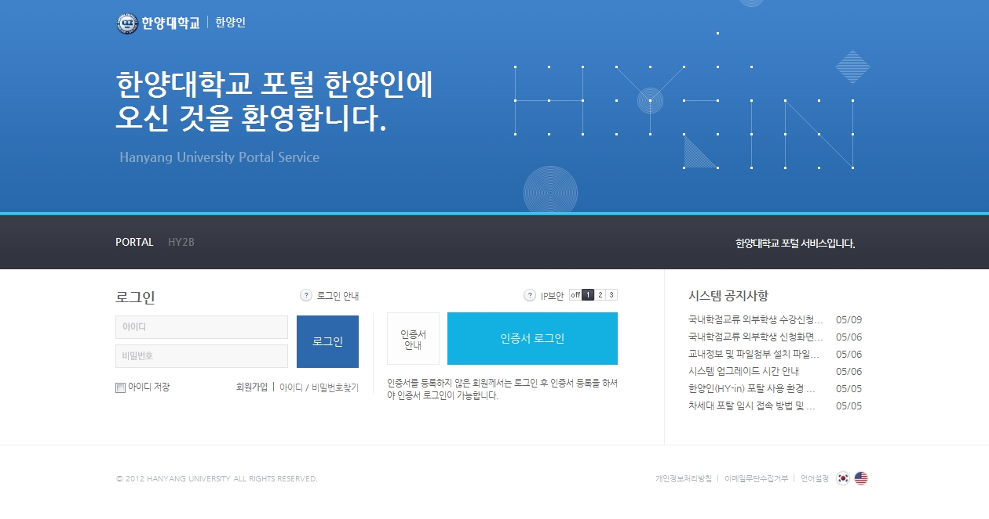
한양인주차정기권 신청 방법
2
포털 사이트 신청 매뉴얼
[1] 한양대학교 포털사이트 접속 및 로그인
http://portal.hanyang.ac.kr

Slide 6
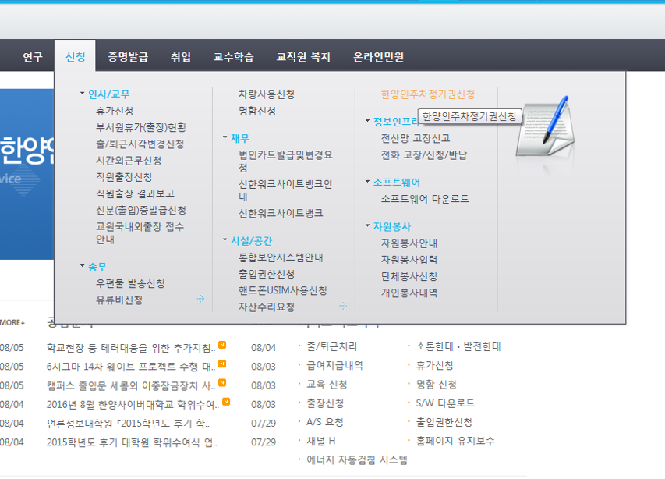
한양인주차정기권 신청 방법
2
[2] 포털사이트 메뉴 선택
신청 > 시설/공간 > 한양인주차정기권신청

Slide 7
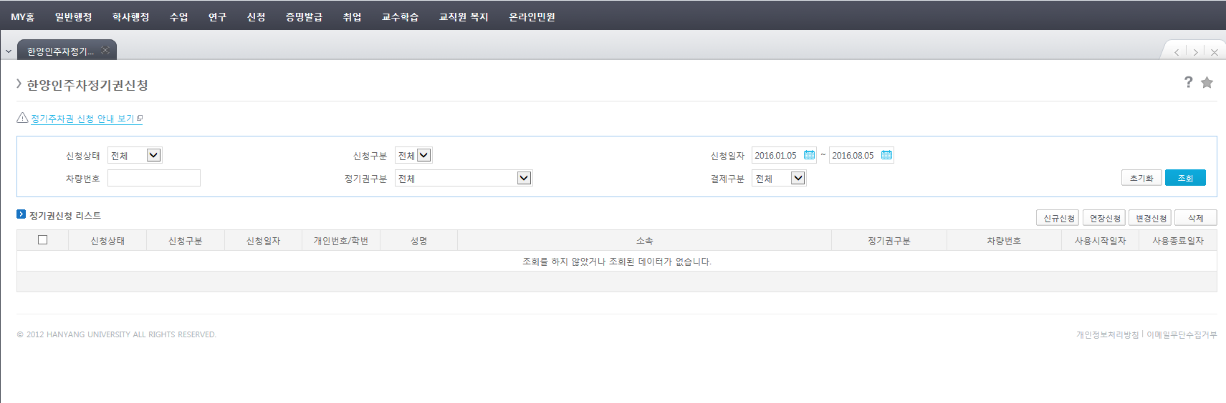
한양인주차정기권 신청 방법
2
포털 사이트 신청 매뉴얼
[3] 신규신청
한양인 주차정기권 신청 > 신규신청

Slide 8
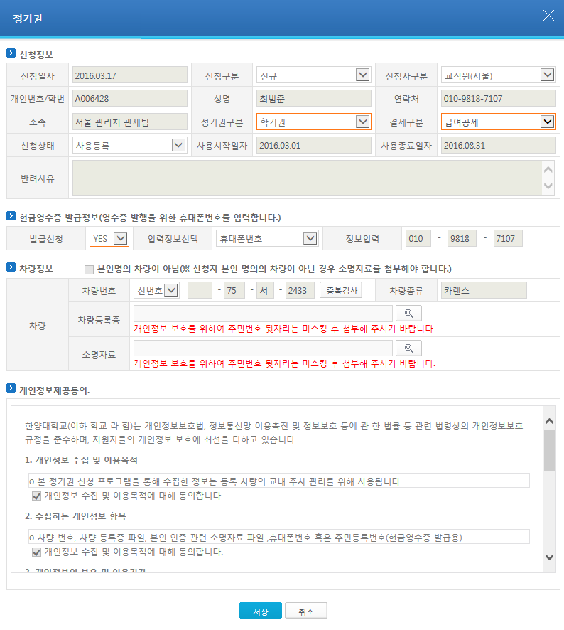
한양인주차정기권 신청 방법
2
특수, 경영전문(원) 재학생 신청방법
- 신청구분은 신규로 신청
- 신청자 구분, 정기권 구분은 자동세팅 (입력 불가능)
- 결제구분에서 급여공제는 불가
- 그 외 항목의 입력방법은 타신청자 구분과 동일.
포털 사이트 신청 매뉴얼
[4] 정기권 신청 내용입력 (입력예시 : 2016-1학기 신규신청 사례)
한양인 주차정기권 신청 > 신규신청 > 내용입력 팝업 페이지 > 차량정보 입력
학기권 or 월권(1-5개월) 선택
결제구분 선택
현금영수증 발급신청 선택
휴대폰 or 주민등록번호 선택, 선택 정보 입력
차량종류 입력, 차량번호 입력(신번호 or 구번호 선택)
차량등록증(공통필수) 및 증빙자료(본인명의 아닐시 등록) 파일 업로드(주민번호 뒷자리 마스킹 처리 필수)
개인정보 제공동의 체크(√)

Slide 9
한양인주차정기권 신청 방법
2
포털 사이트 신청 매뉴얼
[4] 정기권 신청 내용입력
한양인 주차정기권 신청 > 신규신청 > 내용입력 팝업 페이지 > 차량정보 입력 > 증빙자료
구 분 | 차량등록 증빙자료
본인 명의 차량 | 차량 등록증만 등록(별도 증빙자료 불필요, 주민번호 뒷자리 7자리 마스킹 처리 후 업로드)
가족 명의 | 가족관계 증빙가능 서류 (가족관계증명서, 의료보험증 등, 주민번호 뒷자리 7자리 마스킹 처리 후 업로드)
리스(lease) 차량 | 본인 명의로 한 리스(lease) 계약서 *회사 명의 리스 시 재직증명서 추가
법인(회사) 차량 | 재직 증명서
▶ 증빙자료 파일이1개 이상일 경우 파일압축, 파일 붙이기 등을 통하여 업로드.
▶ 신청자 명의와 차량 등록증, 증빙자료의 명의가 일치하지 않을 경우 반려 처리 될 수 있음.

Slide 10
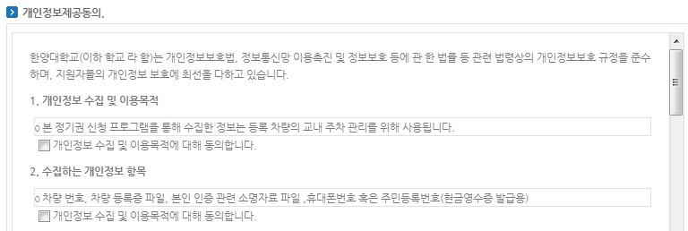
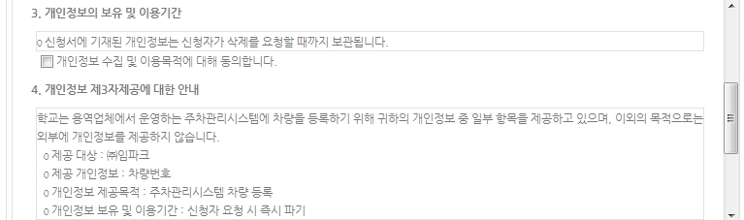
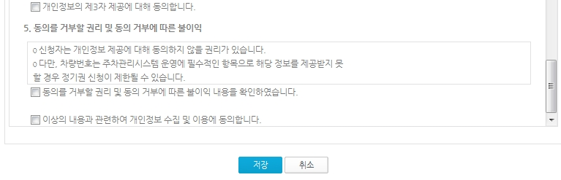
한양인주차정기권 신청 방법
2
포털 사이트 신청 매뉴얼
[4] 정기권 신청 내용입력
한양인주차정기권신청 > 신규신청 > 내용입력 팝업 페이지 > 개인정보 제공 동의 확인
한양인주차정기권 이용자는 개인정보 제공 동의 체크(필수)

Slide 11
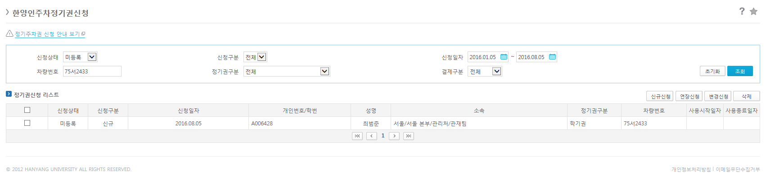
한양인주차정기권 신청 방법
2
포털 사이트 신청 매뉴얼
[5] 신청내용 저장 화면
정기권 신청 리스트
정기권 구분 | 사용등록 처리
급여공제 | 신청 내용에 이상 이 없는 경우 사용등록 처리완료 (별도 방문납부 없음)
방문결제 | 과학 기술관 B2 주차관리사무소 방문하여 이용 금액 납부 후 사용등록 처리완료 (신청반려자 제외)
통장입금 | 관재팀 주차비 통장 (신한은행 100-030-940910) 입금 확인 후(1~2일 소요) 에 사용 가능.
▶ 주차관리사무소 (과학기술관 지하2층 / 02-2220-1880)
▶ 통장 입금시 반드시 신청자 본인의 이름으로 납부

Slide 12
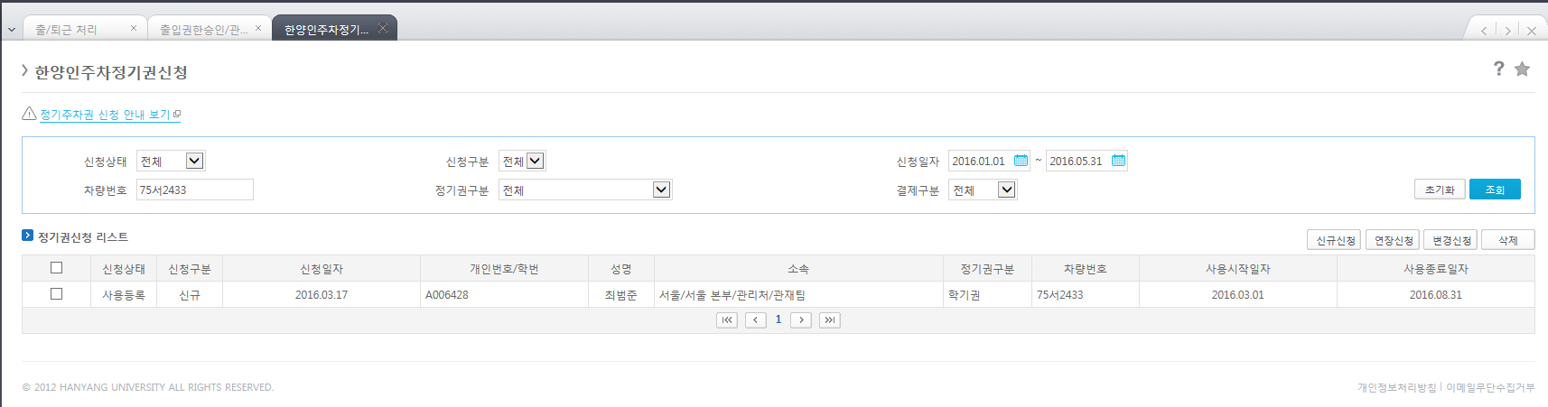
한양인주차정기권 신청 방법
2
포털 사이트 신청 매뉴얼
[6] 연장신청
▶사용종료일자가 만료되기 전, 연장신청 해주시기 바랍니다.
한양인 주차정기권 신청 > 연장신청
연장신청
① 신청일자 설정 및 조회 : 직전 학기 시작 2개월 전부터 ~ 시작 2개월 후까지로 기간을 넉넉히 설정 후 조회 ex) 2018-2학기권 신청의 경우 : 2018.1.01~2018.05.31로 기간을 넉넉히 설정 후 2018-1학기 데이터 조회
② 조회 ③ 조회 리스트 체크 ④ 체크 √ 후 연장신청 클릭
⑤ 정기권 신청 팝업창 개인정보제공동의 체크√ (필수) 후 저장

Slide 13
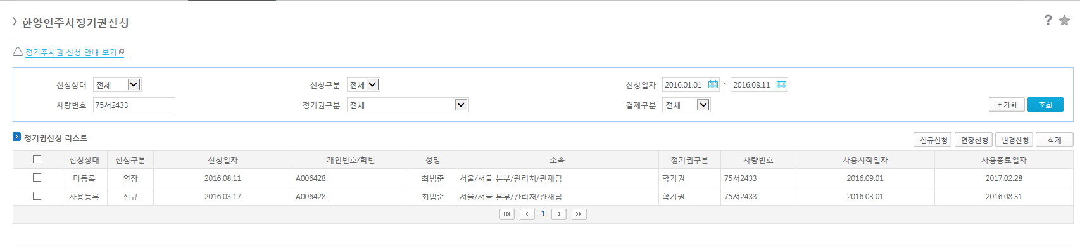
한양인주차정기권 신청 방법
2
포털 사이트 신청 매뉴얼
[6] 연장신청
한양인 주차정기권 신청 > 연장신청 (신청저장 완료 화면)
유의사항
① 신청 리스트 클릭 후 결제구분 및 현금영수증 발급정보 수정 가능
② 학기권과 월권 신청은 별도 정기권구분으로 연장신청 연동 불가 ○연장신청 가능 : 학기권→학기권 / 월 권→월 권 ○연장신청 불가 : 학기권→월 권 신규 신청으로 등록

Slide 14
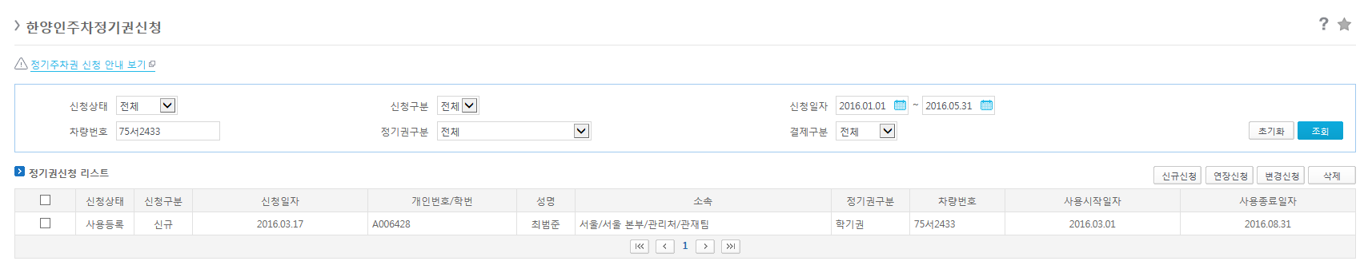
한양인주차정기권 신청 방법
2
포털 사이트 신청 매뉴얼
[7] 변경신청
한양인주차정기권신청 > 변경신청
변경신청
① 신청일자 설정 및 조회 : 사용 중인 당해 학기 시작 2개월 전부터 ~ 시작 2개월 후까지로 기간을 넉넉히 설정 후 조회 ex. 2018-1학기권 변경 신청의 경우 : 2018.1.01~2018.05.31로 기간을 넉넉히 설정 후 조회
② 조회 ③ 조회 리스트 체크 √ ④ 변경신청 클릭
⑤ 정기권 신청 팝업창 차량변경 내용 입력 및 개인정보제공동의 체크 √ (필수) 후 저장

Slide 15
캠퍼스 주차이용 유의사항
3
기타 안내사항
기타 안내사항
2018학년도 1학기권은 2018.08.31(금) 자동 만료됨
장애인 복지카드 제시시 급수와 관계없이 무료 출차(당사자 미탑승시 불가)
통장 입금시, 관재팀 주차비(신한은행 100-030-940910) 통장으로 요금 납부 확인 후에 사용 등록 예정
캠퍼스내 불법주차 금지 안내
보행자 안전 및 원활한 차량통행을 위하여 주차면적 외 불법주차 금지 (위반 시 사진촬영 및 적발기록 누적으로 정기권 이용정지 처리)
장애인전용주차구역 주차위반 적발시 법령에 의거 관련 기관에서 과태료 부과 등 처벌조치 시행 중 (수시 단속)

